Slide 1
Indywidualizacja procesu nauczania
Prowadzący: Renata Tomczyk

Slide 2

Program szkolenia
Spis treści
1. Indywidualizacja – wymagania Państwa wobec szkół.
2. Indywidualizacja kształcenia – charakterystyka
4. Europejskie kompetencje kluczowe
5. Metody nauczania-uczenia a indywidualizacja procesu nauczania
6. Lekcja indywidualizująca – charakterystyka

Slide 3
1. Indywidualizacja – wymagania Państwa wobec szkół.

Slide 4
Indywidualizacja procesu nauczania i wychowania w szkołach zgodnie z potrzebami i możliwościami rozwojowymi uczniów, w tym uczniów z niepełnosprawnościami
Nauczyciel jest obowiązany indywidualizować pracę z uczniem na obowiązkowych i dodatkowych zajęciach edukacyjnych, odpowiednio do potrzeb rozwojowych i edukacyjnych oraz możliwości psychofizycznych ucznia.
Obowiązek indywidualizacji procesu nauczania został wskazany w przepisach ustawy o systemie oświaty, których uszczegółowieniem są regulacje zawarte w rozporządzeniach Ministra Edukacji Narodowej dotyczących podstawy programowej kształcenia ogólnego, warunków i sposobu oceniania, klasyfikowania i promowania uczniów i słuchaczy oraz przeprowadzania sprawdzianów i egzaminów, organizowania kształcenia specjalnego, organizacji pomocy psychologiczno-pedagogicznej i nadzoru pedagogicznego.
Indywidualizacja przejawia się w dostosowywaniu do potrzeb i możliwości uczniów strategii edukacyjnych i wychowawczych, wykorzystywanych w codziennej pracy z uczniem, na każdych zajęciach prowadzonych przez nauczycieli.

Slide 5
Indywidualizacja…
Nauczyciel powinien umożliwić uczniom wybór sposobów osiągania celów i metod zdobywania wiedzy i umiejętności poprzez dostosowywanie tempa zajęć, metod i form pracy, tak by zarówno angażować każdego ucznia z osobna, jak i organizować pracę całej klasy.
Indywidualizacja jest przede wszystkim sposobem pracy z każdym uczniem, w tym ze specjalnymi potrzebami edukacyjnymi, w każdym oddziale i na każdych zajęciach.
W podstawie programowej wskazano rozwiązania sprzyjające indywidualizacji procesu nauczania, jak np. obserwowanie i odkrywanie przez nauczyciela uzdolnień ucznia oraz ich rozwijanie, organizowanie przez szkołę zajęć zwiększających szanse edukacyjne uczniów zdolnych oraz uczniów mających trudności w nauce, wykorzystywanie pasji poznawczej uczniów, dostosowywanie wymagań do możliwości uczniów oraz taką organizację kształcenia w szkołach ponadgimnazjalnych, która zapewnia uczniom (liceum ogólnokształcące i technikum) możliwość nauki w zakresie rozszerzonym wybranych przedmiotów odpowiadających ich zainteresowaniom i potrzebom edukacyjnym.

Slide 6
Wymagania państwa wobec szkół
1. Szkoła lub placówka realizuje koncepcję pracy ukierunkowaną na rozwój uczniów.
2. Procesy edukacyjne są zorganizowane w sposób sprzyjający nauce.
3. Uczniowie nabywają wiadomości i umiejętności określone w podstawie programowej.
4. Uczniowie są aktywni.
5. Respektowane są normy.
6. Szkoła lub placówka wspomaga rozwój uczniów z uwzględnieniem ich indywidualnej sytuacji.
7. Nauczyciele współpracują w planowaniu i realizowaniu procesów edukacyjnych.
8. Promowana jest wartość edukacji.
9. Rodzice są partnerami szkoły lub placówki.
10. Wykorzystywane są zasoby szkoły lub placówki oraz środowiska lokalnego na rzecz wzajemnego rozwoju.
11.Szkoła lub placówka, organizując procesy edukacyjne, uwzględnia wnioski z analizy wyników sprawdzianu, egzaminu gimnazjalnego, egzaminu maturalnego, egzaminu potwierdzającego kwalifikacje zawodowe i egzaminu potwierdzającego kwalifikacje w zawodzie oraz innych badań zewnętrznych i wewnętrznych.
12.Zarządzanie szkołą lub placówką służy jej rozwojowi.

Slide 7
Szkoła lub placówka wspomaga rozwój uczniów, z uwzględnieniem ich indywidualnej sytuacji.
Charakterystyka wymagania na poziomie wysokim:
W szkole lub placówce są prowadzone działania uwzględniające indywidualizację procesu edukacji w odniesieniu do każdego ucznia.
Szkoła lub placówka pomaga przezwyciężyć trudności ucznia wynikające z jego sytuacji społecznej.
W opinii rodziców i uczniów wsparcie otrzymywane w szkole lub placówce odpowiada ich potrzebom.
Charakterystyka wymagania na poziomie podstawowym:
W szkole lub placówce rozpoznaje się możliwości psychofizyczne i potrzeby rozwojowe, sposoby uczenia się oraz sytuację społeczna każdego ucznia.
Zajęcia rozwijające zainteresowania i uzdolnienia, zajęcia dydaktyczno-wyrównawcze i specjalistyczne organizowane dla uczniów wymagających szczególnego wsparcia w rozwoju lub pomocy psychologiczno-pedagogicznej oraz zajęcia rewalidacyjne dla uczniów niepełnosprawnych są odpowiednie do potrzeb każdego ucznia.

Slide 8
Szkoła lub placówka wspomaga rozwój uczniów, z uwzględnieniem ich indywidualnej sytuacji
Uzasadnienie istoty wymagania
Powszechnie uważa się, że kultura organizacyjna, w której kultywuje się duże oczekiwania wobec wszystkich, a nie tylko najzdolniejszych uczniów, służy procesowi uczenia się.
Ten element pracy szkoły znajduje odzwierciedlenie w wymaganiu podkreślającym znaczenie działań mających na celu wspomaganie rozwoju uczniów uwzględniające ich indywidualną sytuację, wyrównywanie szans edukacyjnych i stwarzanie wszystkim możliwości korzystania z osiągnięć rozwoju społecznego i gospodarczego. Idea wyrównywania szans po to, aby ludzie mogli osiągać ważne dla nich cele życiowe i cieszyć się równością uwarunkowań, co oznacza równość pod względem podstawowych warunków życia, to oczywiście zbyt trudne zadanie, aby mogła temu podołać tylko szkoła.
Sytuacja nierówności jest skutkiem działań potężnych mechanizmów społecznych i to w społeczeństwie należy jej zapobiegać. Szkoła może jednak podejmować różnorodne, dostosowane do specyfiki i potrzeb środowiska, działania, zwłaszcza tam, gdzie istotne jest uwzględnienie sytuacji jednostek w działaniach, które bądź co bądź są projektowane i realizowane w celu pracy z grupą.
Ważne jest swego rodzaju mentalne przygotowanie nauczycieli i innych osób, ponieważ nierówności społeczne decydują o poziomie życia całych społeczeństw – tam, gdzie są one mniejsze, żyje się lepiej. Spójność społeczna i solidarność w dużym stopniu decydują o możliwości rozwoju cywilizacyjnego.

Slide 9
Szkoła lub placówka wspomaga rozwój uczniów, z uwzględnieniem ich indywidualnej sytuacji
Co mieści się w wymaganiu?
Rozpoznanie potrzeb każdego z uczniów z osobna i ustalenie w dialogu z nim i/lub jego opiekunami celów rozwojowych w krótszej i dłuższej perspektywie.
Uwzględnienie w pracy nauczyciela i wychowawcy zróżnicowanych potrzeb rozwojowych uczniów, w tym także ustalanie aktualnej hierarchii tych potrzeb u wychowanka (np. okresowego priorytetu potrzeb emocjonalnych).
Różnicowanie celów zajęć, metod uczenia się / nauczania, zadań itp. w taki sposób, aby każdy z uczniów mógł dokonywać postępów na miarę swoich możliwości.
Tworzenie warunków do rozwoju talentów, budzenia zainteresowań i kultywowania pasji.
Tworzenie warunków do wyrównywania braków i zaległości; pomoc w specyficznych trudnościach w nauce.
Prowadzenie zajęć rewalidacyjnych.
Troska o ucznia i pośrednio o jego rodzinę w sytuacji, gdy środowisko domowe dziecka nie zapewnia mu dostatecznego wsparcia emocjonalnego i intelektualnego.
Uwzględnienie opinii rodziców i uczniów na temat sposobu i zakresu udzielania wsparcia uczniom.

Slide 10
Szkoła lub placówka wspomaga rozwój uczniów, z uwzględnieniem ich indywidualnej sytuacji
Jakie wyzwania stawia przed szkołą wymaganie?
Współczesna szkoła w Polsce rozwija wiele form zajęć o charakterze wyrównawczym, jak się wydaje nie zawsze skutecznych, niemniej istnieją tu już różnorodne i wypróbowane formy.
Także na pracę z uczniem zdolnym kładzie się w ostatnim czasie spory nacisk.
Doświadczenia zebrane w związku z tym powinny okazać się zapewne przydatne w pracy nad rozwijaniem uzdolnień z każdym dzieckiem, nie tylko szczególnie utalentowanym.
Podstawowe 3 wyzwania dotyczą kolejno:
postaw i przekonań nauczycieli,
sposobu prowadzenia lekcji
programu wychowawczego szkoły.

Slide 11
Podstawowe wyzwania indywidualizacji
1. Nauczyciel i błędne postawy i przekonania
Ukryte programy nauczycieli:
Stereotypy o płci, pochodzeniu, zdolnościach ….itp.
Samospełniające się proroctwa
2. Sposób prowadzenia lekcji
wyzwaniem, jest odejście od planowania lekcji w perspektywie klasy i przejście do planowania jej w perspektywie poszczególnych uczniów.
ani ograniczenia czasowe, ani wymagania zawarte podstawie programowej nie mogą być usprawiedliwieniem dla braku indywidualizacji.
3. Program wychowawczy szkoły
tworzenie sytuacji wychowawczych, które pozwoliłyby uczniom doświadczać siebie jako twórców własnego projektu życiowego

Slide 12
2 . Indywidualizacja kształcenia – charakterystyka

Slide 13
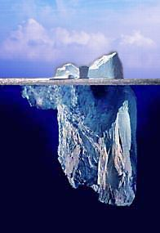
Uczeń i jego indywidualizm
Procesy i rezultaty, działania, umiejętności i zachowania, postawa ucznia
Przekonania, wartości, nastawienie i motywacja

Slide 14
Nauka a indywidualizacja
Indywidualizacja metod nauczania opiera się na założeniu, że skoro zainteresowania, style uczenia się, możliwości i wcześniejsze doświadczenia poszczególnych uczniów mają wypływ na ich wyniki w nauce, to należy stosować odpowiednio zróżnicowane strategie nauczania, materiały edukacyjne i tempo nauki.
Punktem wyjścia do zastosowania indywidualizacji metod nauczania jest rozpoznanie:
• gotowości ucznia (kompetencje ucznia lub możliwości przyswajania nowego materiału),
• jego zainteresowań (wynikających z wewnętrznej motywacji)
• profilu uczenia się (indywidualnych preferencji i stylu uczenia się)
W oparciu o znajomość tych danych możemy różnicować co najmniej trzy elementy lekcji:
• treść - wiedza, jaką uczeń ma zdobyć lub sposób, w jaki ma uzyskać wymagane informacje,
• proces - zadania, które wykonuje uczeń, aby zrozumieć przekazywaną treść,
• wyniki - powtarzanie, stosowanie i poszerzanie wiedzy zdobytej na lekcji.

Slide 15
Na czym polega różnicowanie w tych trzech elementach lekcji, a co nim nie jest?
Różnicowanie nie polega na:
• Zadawaniu zdolniejszym uczniom większej ilości pracy na tym samym poziomie.
• Wymaganiu od uczniów, którzy przyswoili dany materiał, aby uczyli tych, którzy mają z tym problemy.
• Dawaniu wszystkim uczniom tych samych zadań przez większość czasu.
• Tworzeniu „grup samopomocy”, które nie budują indywidualnej odpowiedzialności uczniów lub nie koncentrują się na treściach nowych dla wszystkich uczniów.
• Skupianiu się na słabych stronach uczniów i ignorowaniu ich mocnych stron.
• Indywidualizacji pracy wyłącznie na podstawie różnic w odpowiedziach uczniów na te same polecenia.

Slide 16
Na czym polega różnicowanie w tych trzech elementach lekcji, a co nim nie jest?
Różnicowanie polega na:
• Zadawaniu różnych poleceń, dostosowanych do poziomu poszczególnych uczniów, w ramach tej samej jednostki lekcyjnej.
• Pozwalaniu uczniom na wybieranie, z pomocą nauczyciela, sposobów uczenia się i prezentacji zdobytej wiedzy.
• Pozwalaniu uczniom na pomijanie tematów, w których już mają wiedzę i zapoznawanie się we własnym tempie z nowym materiałem.
• Takim opracowywaniu zadań lekcyjnych, aby wymagały one dużego poziomu krytycznego myślenia, ale dopuszczały różnego rodzaju odpowiedzi.
• Stawianiu wszystkim uczniom wysokich wymagań dostosowanych do ich indywidualnych możliwości.
Tworzeniu kółek zainteresowań, w ramach których uczniowie mogą wykonywać polecenia dostosowane do indywidualnych sposobów uczenia się, możliwości i zainteresowań.
• Umożliwianiu uczniom poszerzania wiedzy w dziedzinach, które ich interesują.

Slide 17
Nauka i praktyka a indywidualizacja
W ostatnim czasie pojawia się wiele dyskusji o tym, jaka powinna być nowoczesna szkoła. Mamy już tablice interaktywne, tablety, nowoczesne metody nauczania, e-podręczniki, bogate bazy zasobów dostępne on-line.
Cały czas jednak pozostaje poczucie niedosytu, jakby czegoś jeszcze brakowało…
Coraz częściej podkreśla się konieczność personalizacji edukacji, czyli podejścia z szacunkiem do różnych stylów uczenia się.
Dziś już wiemy, że nie każdy jest w stanie uczyć się w warunkach, z jakimi szkoła tradycyjnie się kojarzy.
Nasze własne ,,menu” uczenia się mamy zakodowane już na poziomie neurologicznym. Jest to takie biologiczne oprogramowanie, które określa kontekst, czyli indywidualne preferencje w zakresie odbierania i przetwarzania informacji. Oznacza to, że aby zwiększyć skuteczność uczenia się Uczniów i podnieść jakość nauczania w szkole, nie możemy wszystkich traktować w ten sam sposób.
Każdy powinien poznać najlepszy dla siebie sposób uczenia się oraz swoje ograniczenia w tym względzie (czyli czego nie lubi, czego unika, a co go motywuje).
Dzięki temu ucząc się, można mieć realny wpływ na samodzielną organizację tego procesu oraz zwiększenie własnej efektywności. Pozwala to uczyć się szybciej, trwalej i niemal bezstresowo.
We współczesnym świecie uczenie się jest jedną z kluczowych umiejętności.
Przyspieszenie rozwoju cywilizacyjnego wymaga od nas ciągłej nauki, przez całe życie.
Unia Europejska zakwalifikowała tę umiejętność do ośmiu Kompetencji Kluczowych, które znalazły się w dokumentach oświatowych państw europejskich.

Slide 18

Nauka i praktyka a indywidualizacja…cd.
Inteligencja a osiągnięcia uczniów…
Różnice w sposobie uczenia się były intuicyjnie wyczuwane od zawsze, ale dopiero dwudziesty wiek przyniósł rozwój technologii i możliwości nieinwazyjnych pomiarów funkcjonowania mózgu.
Kolejne badania zwiększają wiedzę na temat różnic indywidualnych i efektywności uczenia się.
Niektórzy naukowcy chcą nawet powołania specjalnej gałęzi nauki, która zajmowałaby się tylko tym tematem, co pokazuje, jak ważne jest to zagadnienie.
W latach 70 dwudziestego wieku pojawiły się prace Howarda Gardnera, Tony Buzana i Roberta Ornsteina.
Obalili oni mit dotyczący inteligencji i jej wpływu na życie człowieka. Okazało się, że nawet jej wysoki poziom nie gwarantuje sukcesów tak zawodowych, jak i osobistych. Te postulaty wywołały niemałą rewolucję.

Slide 19
Nauka i praktyka a indywidualizacja
Spersonalizowana rzeczywistość
Dzisiejszy świat staje się coraz bardziej ,,krojony na miarę”. Praktycznie każdy aspekt życia jest dostosowany do Użytkownika. Zaczynając od jedzenia (np. dla wegetarian, bezglutenowe, produkty wzbogacane odpowiednimi witaminami i minerałami), poprzez ubrania (styl biurowy, casualowy, sportowy), po samochody (rodzinne, dla kobiet, dla biznesmenów, sportowe). A to tylko kilka przykładów. Ujednolicona edukacja, działająca ,,po omacku”, bez diagnozy stylu uczenia się Uczniów, to zwyczajny anachronizm, który jako dominująca metoda pracy w szkole powinien znaleźć się w… muzeum „starych praktyk edukacyjnych”.
Style nauki
Naukowcy zajmujący się efektywnym uczeniem się oraz inni badacze tematu - praktycy, są przekonani, że każdego można nauczyć wszystkiego. Trzeba tylko dobrać odpowiednie narzędzia.
Najprościej rzecz ujmując, osobiste style nauki zależą od dominującego zmysłu. Można więc mówić o wzrokowcach, słuchowcach, osobach o dominacji ruchowej czy uczuciowej. Każdy z nich ma swoje ulubione ,,kanały”, dzięki którym treści docierają efektywniej oraz takie, które blokują przyswajanie jakichkolwiek informacji..

Slide 20
Zmiany…
Cyfrowa rzeczywistość ukształtowała nawyk dostosowywania wszystkiego do osobistych preferencji. Nowoczesna szkoła nie może pominąć tego aspektu milczeniem.
Mogąc przystosować edukację do własnych potrzeb i zainteresowań, można wyrazić siebie i swoją tożsamość. Standaryzacja i uniformizacja ustępują miejsca silnej potrzebie indywidualizacji.
Efektywna nauka wymaga dziś spojrzenia jednostkowego, a co za tym idzie zmian kulturowych i społecznych.
Masowe kształcenie, wzorowane na dziewiętnastowiecznym modelu fabryki, nie przystaje do dzisiejszego świata.
Ważniejsze jest wytworzenie aktywnej potrzeby nauki przez całe życie, nie tylko ,,pod testy”. Rolą szkoły nie może być tylko odpytywanie z zapamiętanych treści.
Dzięki wiedzy na temat własnego stylu uczenia Użytkownik-Uczeń będzie wiedział, jak osiągnąć osobisty sukces.
Czy Polska szkoła jest ta to gotowa?

Slide 21

4. Europejskie kompetencje kluczowe

Slide 22

Dlaczego kompetencje kluczowe są ważne?
Dążenie do powiązania edukacji z życiem i z przyszłością
Uczenie się przez całe życie jako warunek powodzenia w życiu:
Zalecenie Parlamentu Europejskiego jako przejaw troski o przyszłość Europejczyków
Kompetencje kluczowe jako narzędzie i przedmiot programu uczenia się przez całe życie
Kompetencje kluczowe jako cele kształcenia i wychowania w polskiej szkole
Kompetencje kluczowe jako przesłanka dla kształtowania postaw nauczyciel

Slide 23
Czym są kompetencje kluczowe?
Kompetencje zdefiniowano w Zaleceniu Parlamentu Europejskiego i Rady z dn. 18 grudnia 2006 r. w sprawie kompetencji kluczowych w procesie uczenia się przez całe życie (2006/962/WE) jako połączenie:
wiedzy
umiejętności
postaw odpowiednich do sytuacji:
uważanych za niezbędne dla potrzeb samorealizacji
aktywnego obywatelstwa
integracji społecznej
zatrudnienia
Kompetencje kluczowe to ramy określające nowe umiejętności podstawowe uzyskiwane w procesie uczenia się przez całe życie.
Kompetencje kluczowe to te których wszystkie osoby potrzebują do samorealizacji i rozwoju osobistego, bycia aktywnym obywatelem, integracji społecznej i zatrudnienia.

Slide 24

8 europejskich kompetencji kluczowych
1. Porozumiewanie się w języku ojczystym
2. Porozumiewanie się w językach obcych
3. Kompetencje matematyczne i podstawowe kompetencje naukowo - techniczne
4. Kompetencje informatyczne
5. Umiejętność uczenia się
6. Kompetencje społeczne i obywatelskie
7. Inicjatywność i przedsiębiorczość
8. Świadomość i ekspresja kulturalna

Slide 25
8 kompetencji kluczowych - cechy
Wszystkie są jednakowo ważne dla rozwoju osobistego
Niektóre są przekrojowe lub interdyscyplinarne (np. znajomość technologii Informacyjno- komunikacyjnych, przedsiębiorczość, umiejętności obywatelskie, ekspresja kulturowa)
Są ze sobą powiązane lub się częściowo pokrywają.
Umiejętności wynikające z jednej, wspierają biegłość w innej.
Umiejętności językowe (sprawność czytania, pisania), matematyczne i w zakresie (TIK) to podstawa uczenia się;
Umiejętność uczenia się sprzyja wszelkim innym aktywnościom edukacyjnej
Niektóre sprawności są kluczowe dla wszystkich 8 kompetencji (np. krytyczne myślenie, kreatywność, inicjatywność, rozwiązywanie problemów, ocena ryzyka, podejmowanie decyzji, kierowanie emocjami)

Slide 26
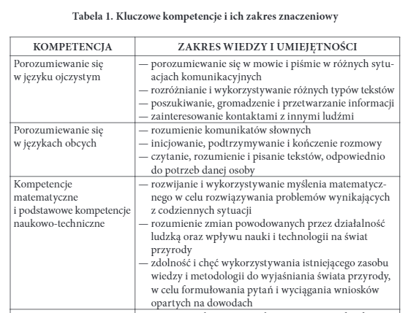
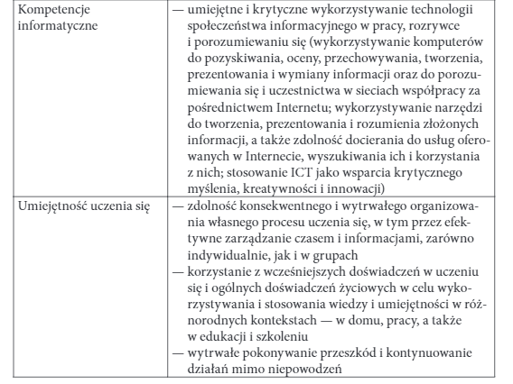

Slide 27
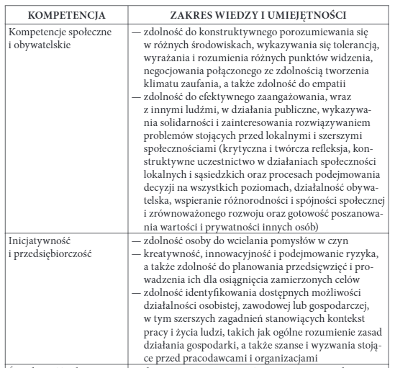
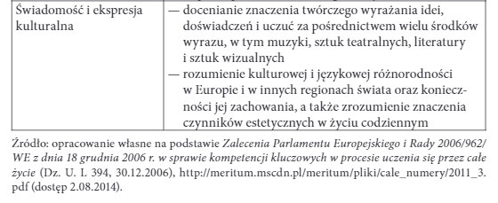

Slide 28
Czym są kompetencje kluczowe w podstawie programowej?
Nowa podstawa kładzie nacisk na rozwijanie kompetencji kluczowych. Dokument wprowadza we wstępnej części, czyli części dotyczącej wszystkich etapów edukacyjnych, pojęcie umiejętności podstawowych (ściśle powiązanych z kompetencjami kluczowymi), które są niezbędne dla poznania i zrozumienia otaczającej nas rzeczywistości.
Aby umożliwić uczniom rozwijanie umiejętności podstawowych, stosowane zadania językowe wymagają kształcenia umiejętności myślenia, czyli obserwacji, porównywania, klasyfikowania informacji, analizowania, interpretowania i wyciągania wniosków oraz oceniania, w tym również świadomego oceniania własnych postępów w nauce.
Dodatkowo, aby spełnić wyżej opisane wymogi należy stosować aktywne formy pracy na lekcji, np.
pracę nad projektami,
prezentacje plakatów przygotowanych przez uczniów,
pracę w parach i grupach oraz
wycieczki w terenie, gdzie dzieci mogą doświadczyć nowych rzeczy, a nie tylko o nich dowiedzieć się od nauczyciela.

Slide 29
Podstawa programowa - charakterystyka
Cele zmian programowo-organizacyjnych w kształceniu ogólnym
- Poprawa efektów kształcenia
- Precyzyjne opisanie wymagań ogólnych oraz wymagań szczegółowych dla poszczególnych przedmiotów na wszystkich etapach edukacyjnych
- Rozwijanie kompetencji kluczowych
- Dostosowanie kształcenia do wymogów gospodarki opartej na wiedzy oraz potrzeb rynku pracy
- Indywidualizacja procesu nauczania i wychowywania
- Dostosowanie oferty edukacyjnej do zainteresowań i predyspozycji uczniów
- Przygotowanie uczniów do sprawnego funkcjonowania w świecie współczesnym
Podstawa programowa – kształcenia ogólnego - określa zakres celów oraz treści kształcenia (zajęcia edukacyjne) - określa czego szkoła jest zobowiązana nauczyć przeciętnego ucznia
- wiedza i umiejętności (po każdym etapie edukacyjnym)
- wnioskowanie i rozumowanie
- umiejętności kluczowe.

Slide 30
Podstawa programowa - charakterystyka
Proces czy efekt?
Stara podstawa programowa koncentrowała się na opisie procesu kształcenia.
Dla zróżnicowanych populacji uczniów centralny opis procesu kształcenia nie zdaje egzaminu, bo proces musi też być zróżnicowany.
Dlatego nowa podstawa programowa formułuje treści nauczania w języku efektów kształcenia.
Taki opis jest zbieżny z ideą europejskich ram kwalifikacji*. Ramy te pozwolą ustalać relacje między kwalifikacjami zdobytymi w różnych krajach Unii Europejskiej.
* zalecenie Parlamentu Europejskiego i Rady Europy z dnia 23 kwietnia 2008 r. w sprawie ustanowienia europejskich ram kwalifikacji dla uczenia się przez całe życie (2008/C111/01).

Slide 31
Europejskie kompetencje kluczowe w podstawie programowej
czytanie – umiejętność rozumienia, wykorzystywania i refleksyjnego przetwarzania tekstów, w tym tekstów kultury, prowadząca do osiągnięcia własnych celów, rozwoju osobowego oraz aktywnego uczestnictwa w życiu społ.;
myślenie matematyczne – umiejętność wykorzystania narzędzi matematyki w życiu codziennym oraz formułowania sądów opartych na rozumowaniu matematycznym;
myślenie naukowe – umiejętność wykorzystania wiedzy o charakterze naukowym do identyfikowania i rozwiązywania problemów, a także formuło-wania wniosków opartych na obserwacjach empirycznych dotyczących przyrody i społeczeństwa;
umiejętność komunikowania się w języku ojczystym i w językach obcych, zarówno w mowie, jak i w piśmie;
umiejętność sprawnego posługiwania się nowoczesnymi technologiami informacyjno-komunikacyjnymi;
umiejętność wyszukiwania, selekcjonowania i krytycznej analizy informacji;
umiejętność rozpoznawania własnych potrzeb edukacyjnych oraz uczenia się;
umiejętność pracy zespołowej.

Slide 32
Diagnoza typów uczniów
Jak rozpoznać ich predyspozycje osobowościowe i kompetencyjne?
Praktyczne wskazówki!

Slide 33
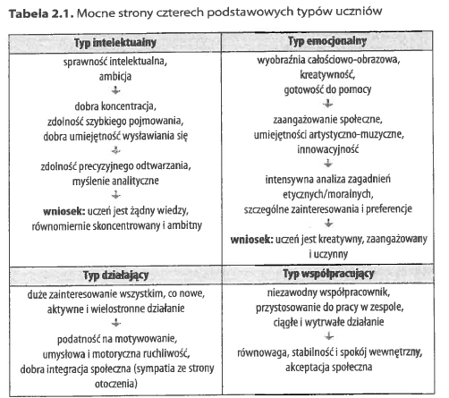
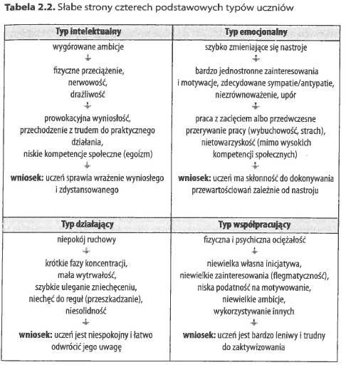
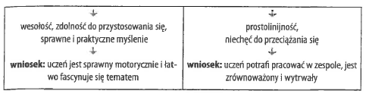

Slide 34
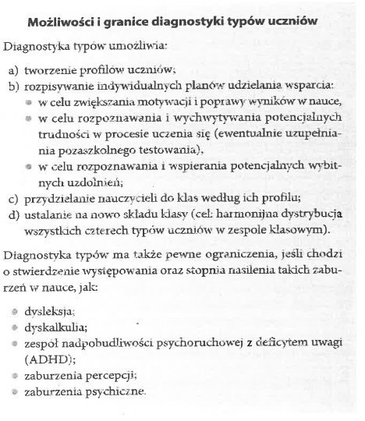

Slide 35
Style reprezentacyjne tzw. systemy wewnętrznego postrzegania rzeczywistości
WSKAŹNIKI | SYSTEM WZROKOWY | SYSTEM SŁUCHOWY | SYSTEM CZUCIOWY
Tempo mówienia | Szybkie | średnie, rytmiczne | wolne z pauzami
Ton głosu | Wysoki | średni | niski
Lokalizacja emisji głosu | gardło i / lub jama ustna | klatka piersiowa | brzuch
Rodzaj oddychania | szczytami płuc | środkowo-żebrowy | przeponowy (brzuszny)
Wysokość wykonywanych gestów | nad głową i/ lub na poziomie oczu | na poziomie ust i/ lub gardła i/ lub piersi | na poziomie brzucha
Inne | odchylanie głowy do tyłu, mrużenie oczu | dotykanie ust, gardła, klatki piersiowej, cmokanie, klaskanie | Dotykanie brzucha

Slide 36
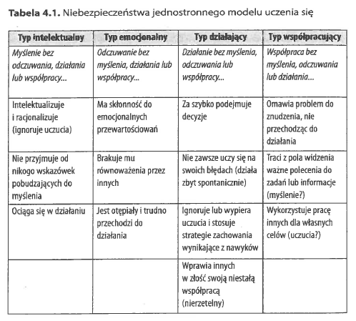

Slide 37
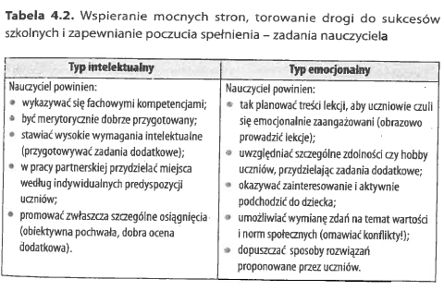
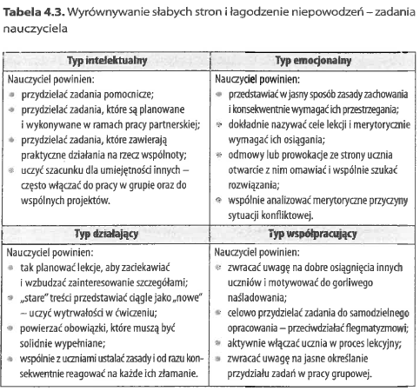
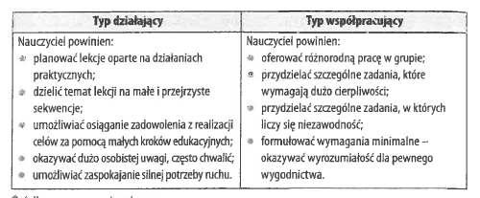

Slide 38
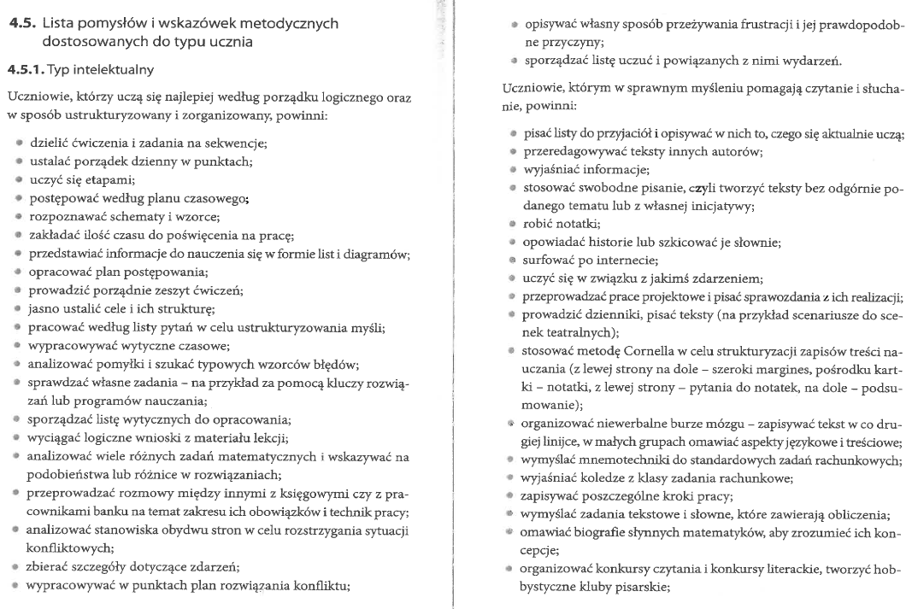

Slide 39
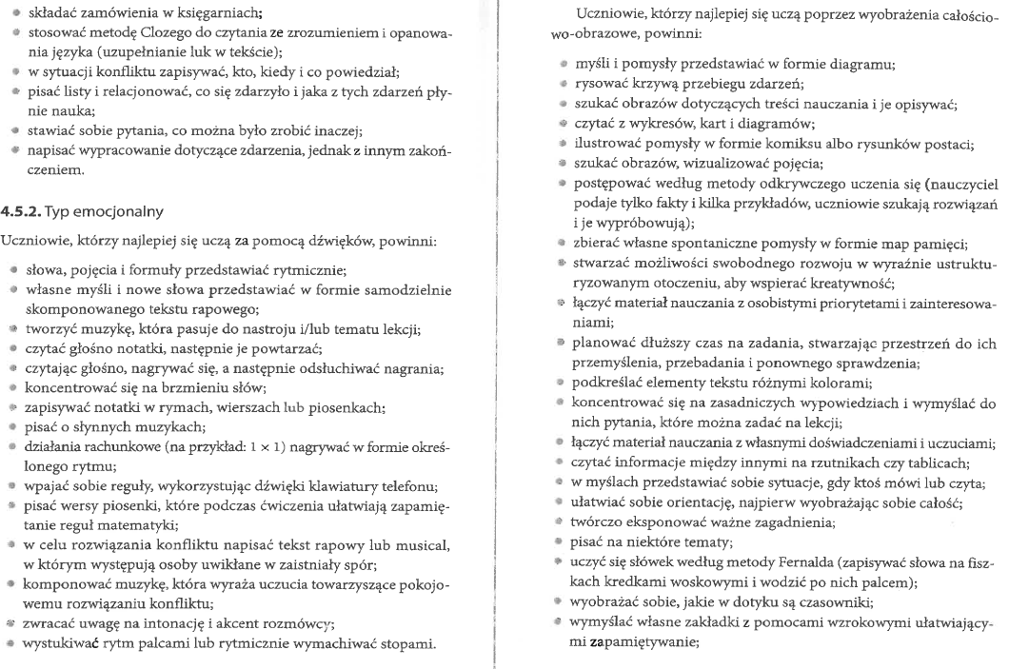

Slide 40
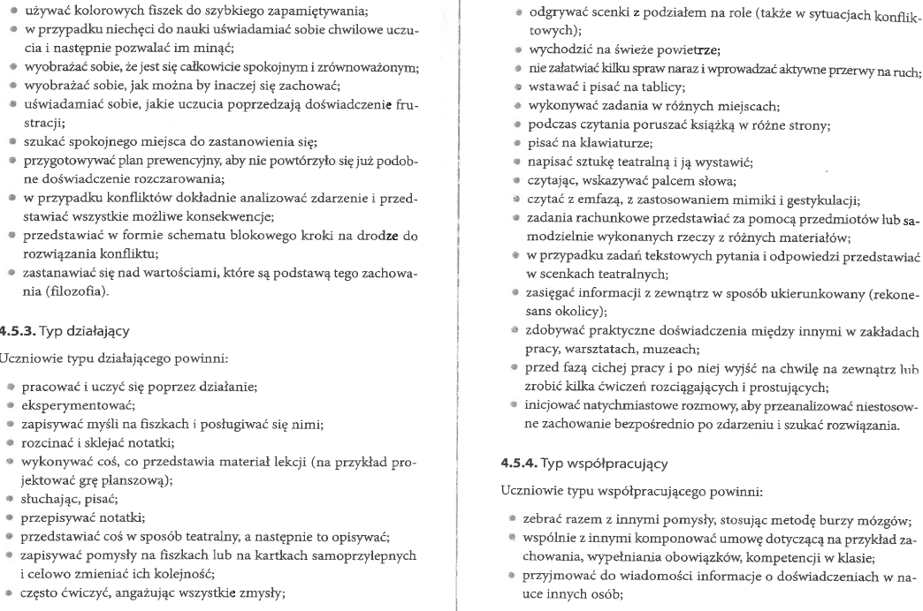

Slide 41
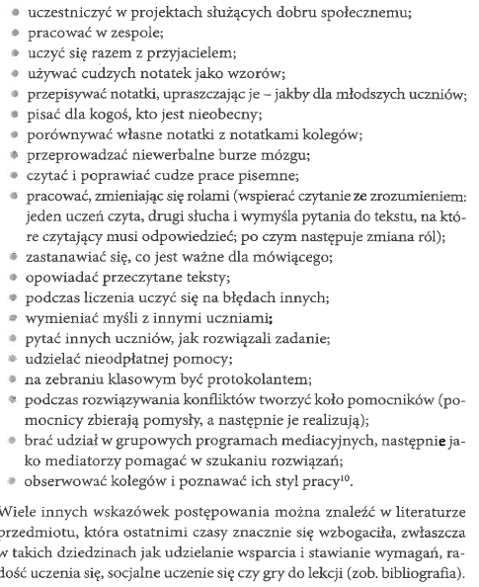

Slide 42
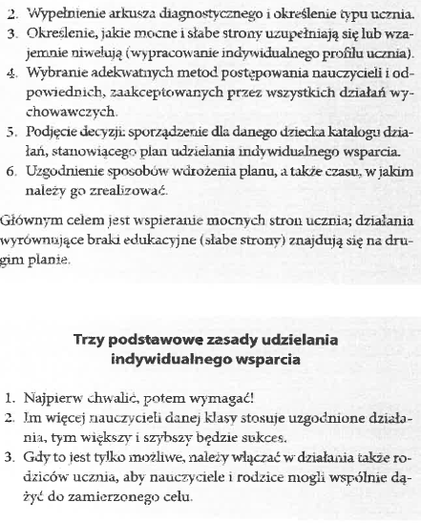
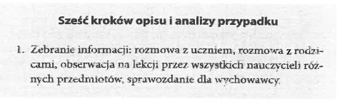

Slide 43
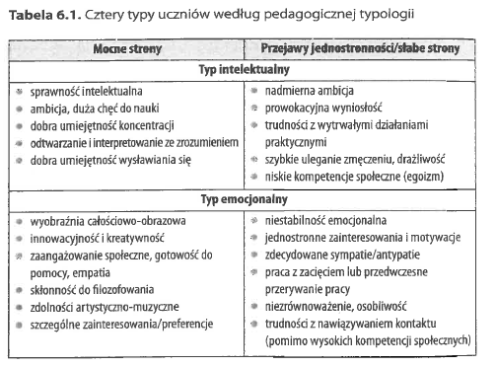
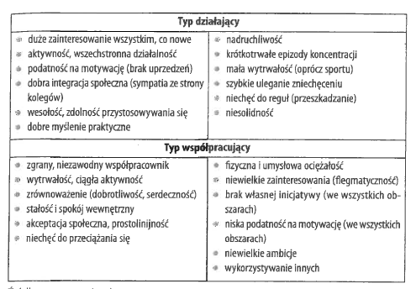

Slide 44
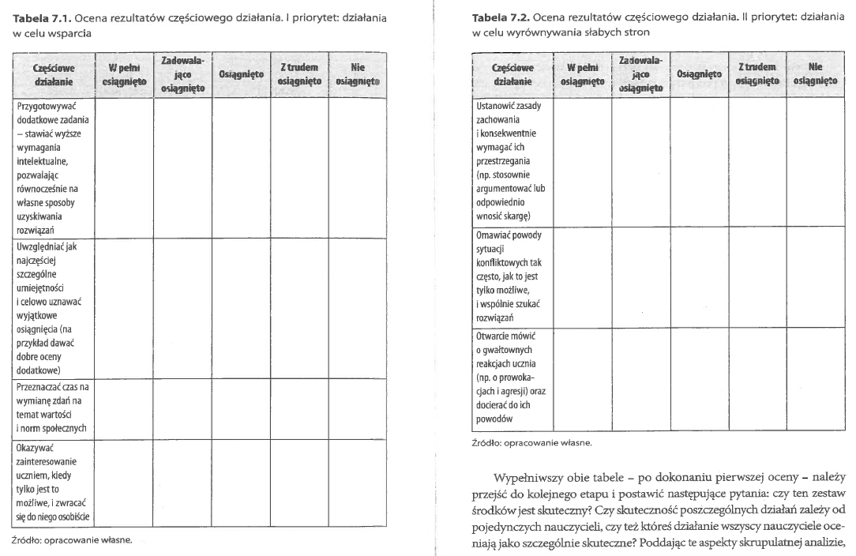

Slide 45
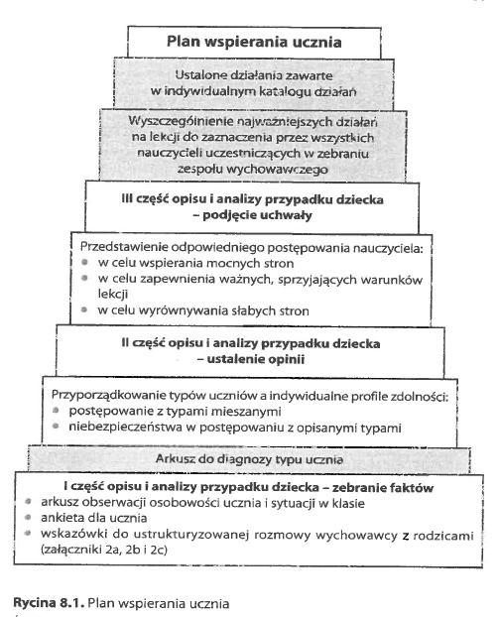

Slide 46
5. Metody nauczania- uczenia a indywidualizacja procesu nauczania

Slide 47
Klasyczny Nauczyciel, tutor, coach, mentor – wybór i dostosowanie roli nauczyciela do osobowości - rozwój zawodowy nauczyciela

Slide 48
Pragmatyka współcześnie stosowanych metod nauczania - uczenia się
Dynamika zmian na rynku usług edukacyjnych – na każdym poziomie edukacji powoduje rozwój i różnicowanie się metod stosowanych w procesie nauczania - uczenia się.
Do metod najczęściej stosowanych należą:
- nauczanie klasyczne,
- tutoring,
- mentoring,
- coaching.
Metody te, w aspekcie pragmatycznym, różnią się głównie akcentowaniem wpływu procesów nauczania i uczenia się na efektywność edukowania.

Slide 49
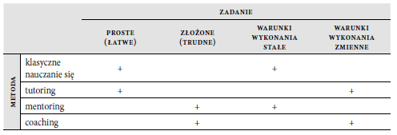
Proces nauczania - uczenia się a złożoność zadania i warunków jego realizacji

Slide 50
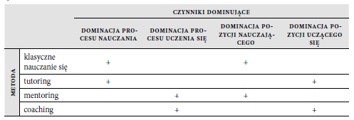
Procesowo-personalne wyznaczniki metod nauczania - uczenia się w aspekcie ich efek­tywności.

Slide 51
Nauczanie w znaczeniu klasycznym
to planowe, systematyczne i bezpośrednie kierowanie procesem uczenia się.
W procesie tym stosowane są instrumenty nauczania, tj. tworzenie warunków do przyswojenia przez uczniów określonego zasobu wia­domości, umiejętności i nawyków, a także instrumenty kontroli, dzięki której proces nauczania - uczenia się może być racjonalizowany wskutek wprowadzania korekt edukacyjnych.
Klasyczny proces nauczania - uczenia się składa się więc z czynności nauczania, w drugiej kolejności zaś z czynności uczenia się. Systematyczna, prowa­dzona na bieżąco kontrola w procesie nauczania klasycznego pozwala na ciągłe wpro­wadzanie korekt i zwiększanie racjonalności procesu nauczenia.
Jeżeli planowanie i organizowanie uczenia oraz kierowanie uczeniem się uczniów ma doprowadzić do pożądanych wyników, nauczyciel musi zdawać sobie sprawę, na czym polega jego kierownicza rola w tym procesie.
Instrumenty stosowane w procesie klasycznego na­uczania - uczenia się sprawdzają się w przypadku prostych (łatwych), powtarzalnych zadań edukacyjnych i prowadzą do opanowania nowego materiału, porządkowania go, pogłębiania go i utrwalania.
Wszystko to sprawia, że klasyczne nauczanie stano­wi podstawowy proces zinstytucjonalizowanego oddziaływania dydaktyczno-wycho­wawczego na dzieci, młodzież i dorosłych. Realizowane jest w systemie klasowo-lek­cyjnym, zazwyczaj bardzo długim, w postaci tzw. obowiązku szkolnego

Slide 52
Coaching
Coaching jako metoda jest układem partnerskim, w którym kompetentny coach wspiera coachowaną osobę w rozwoju prywatnym lub zawodowym, a także coachowany zespół w rozwoju relacji organizacyjnych i grupowych.
Proces coachingu powoduje, że coachowani koncentrują się na własnych poten­cjalnych kompetencjach umożliwiających indywidualnie lub zespołowo osiąganie subiektywnie ważnych celów.
Coachowany, tj. osoba lub zespół, określa przedmiot coachingu, czyli zakres zainteresowań i kompetencji, na których skoncentruje pro­ces samorozwoju, i wyznacza strukturę procesu uczenia się. Coach zadaje pytania, słucha odpowiedzi, przedstawia pomysły, sugeruje rozwiązania, które mogą pomóc coachowanemu w identyfikacji oraz zaspokajaniu potrzeb i kompetencji.
W węższym znaczeniu coaching rozumiany jest zatem jako wyznaczany przez coachowanego pro­ces, w którym coach zwiększa efektywność samorozwoju kompetencji coachowanego przez interaktywne, intelektualnie i emocjonalnie, inspirowanie i wspieranie samo- uczenia się coachowanego (osoby lub zespołu).

Slide 53
Tutoring
Tutoring sprzyja indywidualizowaniu organizacji pracy ucznia i motywuje do stałego rozwoju, daje także możliwość regularnego konsulto­wania wyników pracy ucznia z tutorem. Współpraca z tutorem rozwija umiejętność analizy materiału oraz interpretacji faktów, wzmacnia umiejętności rozwiązywania problemów oraz uczy asertywności w prezentacji własnego punktu widzenia. Tutoring, zgodnie z koncepcją autora, jest procesem realizowanym według re­guł „5 I”. Reguły te określają zakres instrumentów stosowanych w tym procesie. Poszczególne reguły wyznaczają pojęcia rozpoczynające się na literę: „I”:
1) indywidualizacja procesu edukowania to zasada podstawowa, która oznacza, że tutor dostrzega odrębność osobniczą uczniów i dostosowuje do tego zróżnicowa­nia proces kształcenia, zgodnie z zasadą ekwifinalizmu dydaktycznego;
2) identyfikacja osoby edukowanej oznacza zdefiniowanie jej potrzeb, silnych i sła­bych stron, a więc możliwości rozwojowych;
3) intelektualizacja procesu edukowania oznacza, że tutor, uwzględniając profil in­telektualny ucznia, dostosowuje instrumenty edukacyjne, kładąc nacisk na rozwój twórczego myślenia;
4) integracja środków nauczania, wynikająca z holistycznego postrzegania dyspo­zycji osobniczych tutorowanego, oznacza konieczność integrowania procesu na­uczania - uczenia się z praktyką;
5) instytucjonalizacja wynikająca z faktu, że tutoring jest realizowany w obrębie instytucji edukacyjnych, a ostatnio coraz częściej w obrębie firm biznesowych.
Efektywny tutoring może przynieść kilka korzyści: zapewnia podmiotowe trakto­wanie ucznia, wysoką jakość zindywidualizowanego kształcenia młodych elit, wpro­wadza ucznia w świat samodzielności.

Slide 54
Mentoring…
Mentor wykorzystuje w procesie nauczania - uczenia się unikalną wiedzę i umiejętności wynikające z wieloletniego doświadczenia zawo­dowego.
Mianem mentora określa się człowieka, który dzięki swoim kompetencjom i doświadczeniu w danej dziedzinie życia jest zawodowym wzorem do naśladowa­nia. Jego zadanie to wspieranie rozwoju osobistego podopiecznego przez przedsta­wianie mu sprawdzonych pomysłów i rozwiązań.
Mentor ma być przewodnikiem pomagającym podopiecznym w znajdywaniu kierunku rozwoju, wspiera ten rozwój przez udzielanie odpowiedzi na zadawane pytania, pomaga w rozwiązywaniu trud­nych sytuacji, delikatnie podpowiada, dzięki czemu podopieczny sam może znaleźć rozwiązanie.
Mentoring to narzędzie wspierające rozwój kariery zawodowej. Jest on osobistą relacją między mentorem a podopiecznym. Opiera się na wzajemnym za­ufaniu i szacunku.
Mentoring to relacja oparta na spotkaniu dwóch indywidualności. W procesie mentoringu uczeń świadomie korzysta z doświadczeń i wiedzy mentora dla własnego rozwoju.
Mentor przekazuje wiedzę o tym, jak samemu się rozwijać i doskonalić, jednocześnie aktywnie słuchając podopiecznego, który swoim zaanga­żowaniem wzbogaca i dynamizuje proces rozwoju zawodowych kompetencji.

Slide 55

6. Lekcja indywidualizująca – charakterystyka

Slide 56
Orientacja na kompetencjach każdego ucznia….
Aby w czasie lekcji możliwe było indywidualne wsparcie i ocena każdego ucznia, należy równie mocno koncentrować się na kompetencjach, co na treściach kształcenia.
Kompetencje stanowią powiązanie pomiędzy wiedzą i umiejętnościami.
Kompetencje umożliwiają uporanie się z zadaniami i sytuacjami, które wymagają skutecznego odwołania się do posiadanej wiedzy.
Kompetencja = wiedza + umiejętności + postawa

Slide 57
Otwarcie lekcji…
Otwarte formy nauczania mogą wspierać indywidualizację nauczania na poziomie organizacyjnym. Najbardziej godne polecenia formy to: metoda stacji, plan tygodniowy, ośrodki pracy, metoda portfolio, nauczanie przez cele. Wspomniane „otwarcie” lekcji oznacza przekazanie uczniom swobody dokonywania wyboru w następujących obszarach:
Kiedy? (czas) Uczeń decyduje, kiedy i w jakiej kolejności wykona określone zadania. Pozwala to uwzględnić indywidualne tempo uczenia się. Dzieci płynnie przechodzą od zadania do zadania, a każde z nich spędza na zadaniu dokładnie tyle czasu, ile potrzebuje.
Ile? (ilość) Uczeń decyduje, ile zadań wykona. Również dzięki temu uwzględnione jest indywidualne tempo pracy, a dziecko uczy się realistycznej oceny własnych możliwości.
Jak dużo? (jakość) Uczeń decyduje o poziomie trudności lub obszerności wykonania zadania (np. przy pisaniu wypracowania).
Jak? (sposób) Uczeń decyduje o formie wykonania zadania. Wymaga to uprzedniego zapoznania dzieci z różnymi technikami (np. wypracowanie, nagranie, przedstawienie, mapa myśli), aby mogły same dokonywać późniejszych wyborów.
Z kim? (forma społeczna) Uczeń decyduje, czy dane zadanie wykona samodzielnie, w parze lub w grupie. Może też samodzielnie wybierać sobie konkretne osoby, z którymi chce współpracować przy zadaniu.
Gdzie? (miejsce) Uczeń decyduje, w którym miejscu w klasie chce wykonać zadanie. Wymaga przyzwolenia na swobodne poruszanie się po klasie, możliwość pracy przy ławce lub na podłodze (np. na rozwijanym dywaniku jak w klasach montessoriańskich).
Nauczyciel decyduje, jak bardzo „otworzy” swoją lekcję i ile swobody wyboru udostępni swoim uczniom.

Slide 58
Nowe role nauczyciela i ucznia
Efektywna indywidualizacja nauczania w czasie lekcji wymaga nowego podejścia do roli nauczyciela i ucznia w procesie uczenia (się). Nauczyciel przestaje stać w centrum akcji, przekazując inicjatywę i odpowiedzialność za uczenie się właśnie uczniom.
Nauczyciel:
Darzy ucznia zaufaniem
Organizuje i moderuje
Towarzyszy i wspiera samodzielną naukę każdego ucznia
Dopuszcza błędy i samodzielne eksperymentowanie ucznia w dochodzeniu do wiedzy
Prowadzi ucznia poprzez dobrane ćwiczenia i wyznaczone cele
Diagnozuje i daje informację zwrotną ⎫ Przejmuje odpowiedzialność za własny proces uczenia się
Uczeń:
Staje się aktywny
Samodzielnie planuje, pracuje i tworzy
Współpracuje w grupie, uczy się od innych
Stosuje swoją wiedzę w praktyce i rozwiązuje bardziej złożone zadania
Monitoruje własne postępy w nauce
Ocenia siebie względem wyznaczonych celów

Slide 59
Praca indywidualna ucznia = praca własna ucznia
Czas pracy indywidualnej, tzw. pracy własnej, jest bardzo ważny, ponieważ uczeń jest odpowiedzialny za to, czego i w jakim czasie się nauczy. Organizowana praca indywidualna służy głównie utrwalaniu i ćwiczeniu zagadnień wprowadzonych na lekcji, a nie poszukiwaniom nowej wiedzy. Wprowadzenie pracy indywidualnej umożliwia nauczycielowi zaplanowanie zadań odpowiadających zróżnicowanemu poziomowi umiejętności uczniów w klasie (zadania łatwiejsze i trudniejsze).
Główne zasady pracy indywidualnej: • dzieci dbają o porządek i materiały • dzieci wybierają miejsce pracy (stolik, dywanik na podłodze) • dzieci wybierają materiał i zadanie, które chcą wykonać • liczba dzieci mogących pracować razem zostaje ograniczona przez nauczyciela • dzieci mówią do siebie szeptem, cicho przemieszczają się po sali • dzieci kończą zadanie, którego wykonania się podjęły • nauczyciel oczekuje, iż dzieci w sposób odpowiedzialny zaplanują swoją pracę • klasa kończy czas pracy indywidualnej krótkim podsumowaniem.
Istnieją różnorodne formy umożliwiające indywidualną naukę ucznia: • po wykonaniu zadań obowiązkowych w klasie uczeń może wybrać sobie dowolny materiał dydaktyczny lub grę edukacyjną z kącika matematycznego (zamiast przeszkadzać zajmuje się więc czymś pożytecznym) • codziennie lekcje zaczynają się od krótkiej pracy własnej (ok. 30-60 minut) • dwa razy w tygodniu zaplanowany jest czas na pracę własną (ok. 60-120 minut) • praca własna jest częścią tzw. planu tygodniowego • praca własna jest częścią tzw. metody stacji • praca własna jest częścią trwającego projektu

Slide 60
Praca indywidualna ucznia = praca własna ucznia
Wprowadzenie pracy indywidualnej wymaga strategii małych kroków i nie jest łatwe.
Przygotowanie planów tygodniowych oznacza dla nauczyciela dodatkowe przygotowania do lekcji.
Jednakże warto podjąć ten trud, gdyż zalety pracy indywidualnej są rozległe: • zadania mogą różnicować poziom trudności • zadania mogą różnicować formę pracy socjalnej • praca indywidualna stwarza możliwość wprowadzenia bardziej zróżnicowanych pomocy dydaktycznych tańszym kosztem (wystarczą pojedyncze komplety) • uczniowie uczą się planowania pracy i biorą odpowiedzialność za swoją naukę • nauczyciel ma podczas lekcji więcej czasu na obserwację i pracę z indywidualnym uczniem

Slide 61

Dziękuje za uwagę !

